Slide 1
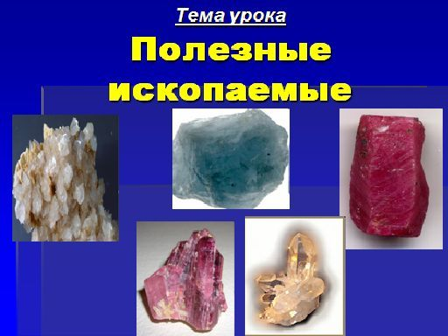

Slide 2
1. Организационный момент, сообщение темы и целей урока.
Цели урока: продолжить знакомство с полезными ископаемыми, с профессиями людей, добывающих полезные ископаемые; воспитывать бережное отношение к природе; учиться экономно использовать богатства нашей планеты.

Slide 3

Почему полезные ископаемые играют большую роль в жизни человека?
Проблема.

Slide 4
Фронтальный опрос по изученному материалу.
- Что такое полезные ископаемые?
- Какие по свойствам бывают полезные ископаемые?
- Для чего добывают полезные ископаемые?

Slide 5

Добыча полезных ископаемых
Места, где в глубинах Земли или на её поверхности залегают полезные ископаемые, называются месторождениями. Отыскивают месторождения геологи.

Slide 6
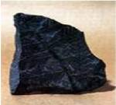
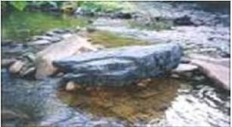
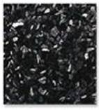
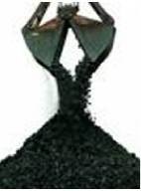
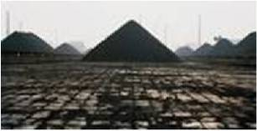
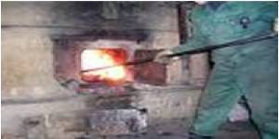
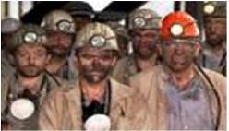
Каменный уголь
Он черный, блестящий,
Людям помощник настоящий.
Он несет в дома тепло,
От него кругом светло,
Помогает плавить стали,
Делать краски и эмали.

Slide 7
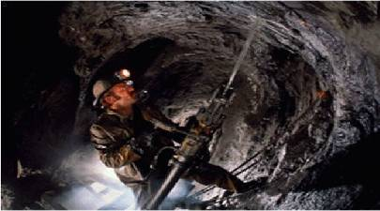
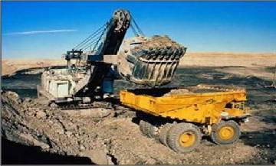
Как добывают каменный уголь
Уголь добывают в шахтах.
В открытых котлованах- карьерах.
Карьер – это открытый котлован.
Шахты – это глубокие колодцы.

Slide 8
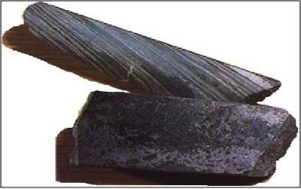
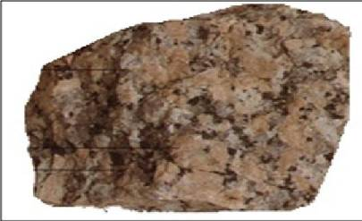
Железная руда
Выплавляют сталь и чугун, а из них делают ножи, ножницы, рельсы, вагоны, детали машин и многое другое.

Slide 9






ЧТО ИЗГОТАВЛИВАЮТ ИЗ СПЛАВОВ ЖЕЛЕЗНЫХ РУД?
Алюминиевая кастрюля
Стальные ножницы
Чугунная сковорода
Медный таз
Серебряные монеты
Золотое кольцо

Slide 10
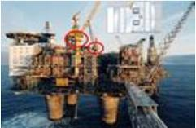

Если полезные ископаемые залегают глубоко под землей, то для их добычи бурят скважины.
Из скважин добывают грунтовые воды, нефть, природный газ.
Для транспортировки сооружают водопроводы, нефтепроводы и газопроводы. По железным дорогам перевозят в цистернах, по морям и океанам везут нефтеналивные танкеры.

Slide 11
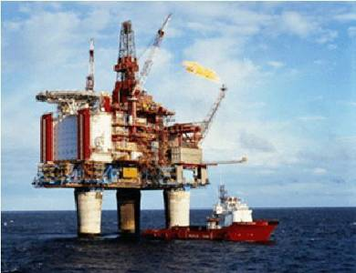
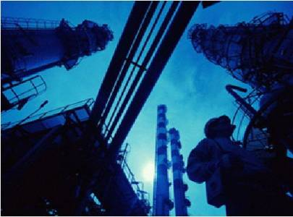
Чтобы извлечь из-под земли нефть, люди строят буровые вышки и бурят глубокие скважины.

Slide 12
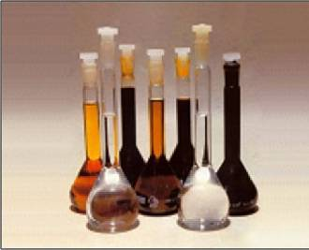
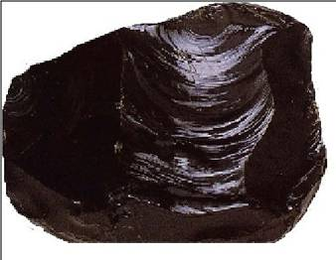
НЕФТЬ
Получают жидкое топливо (бензин, керосин), машинное масло, краски, лаки, пластмассы, волокна для изготовления тканей

Slide 13
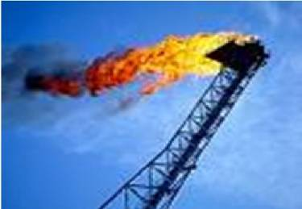
ПРИРОДНЫЙ ГАЗ
Природный газ - очень хорошее топливо.
Из природного газа получают пластмассы, волокна и другие ценные материалы.

Slide 14
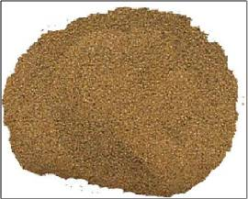
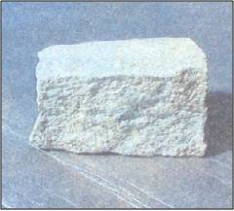
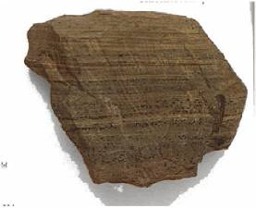
СТРОИТЕЛЬНЫЕ МАТЕРИАЛЫ
ГЛИНА
ПЕСОК
ИЗВЕСТНЯК
Песок используют в строительстве, для изготовления стекла.
Известняк используется в строительстве, мелом пишут в школе.
Глину формуют и обжигают – получается кирпич.

Slide 15
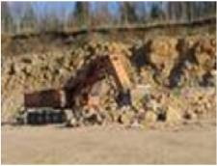
КАК ДОБЫВАЮТ СТРОИТЕЛЬНЫЕ МАТЕРИАЛЫ?
Неглубоко залегающие полезные ископаемые добывают открытым способом с помощью экскаваторов, специальных пил, взрывных устройств, мощных водометов.
Так добывают песок, глину, гранит, известняк.
Перевозят по железным дорогам в вагонах.

Slide 16
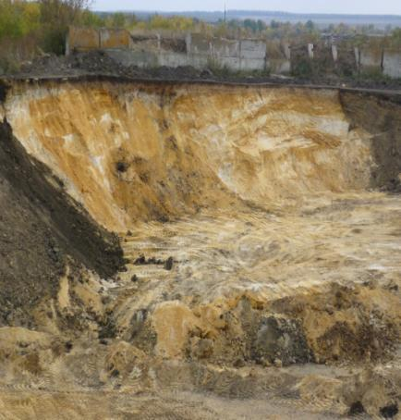
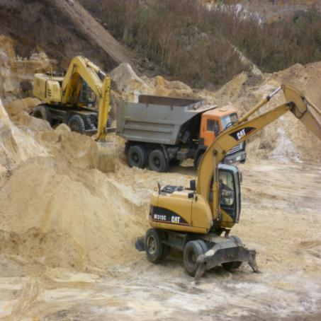
На территории нашего села идёт добыча песка открытым способом с помощью экскаваторов.

Slide 17
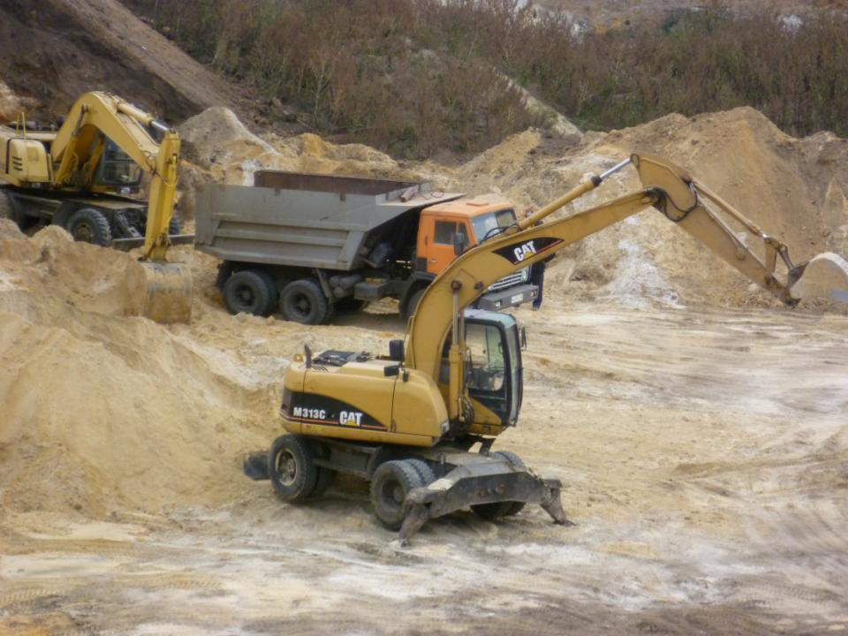

Slide 18
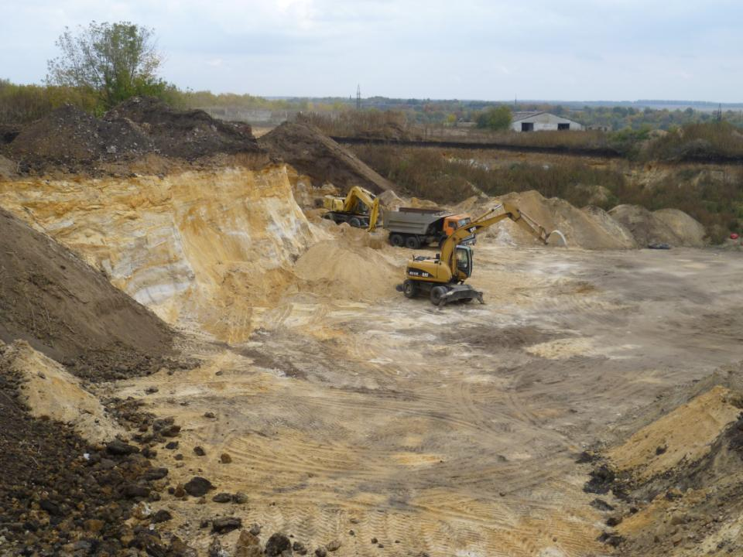

Slide 19
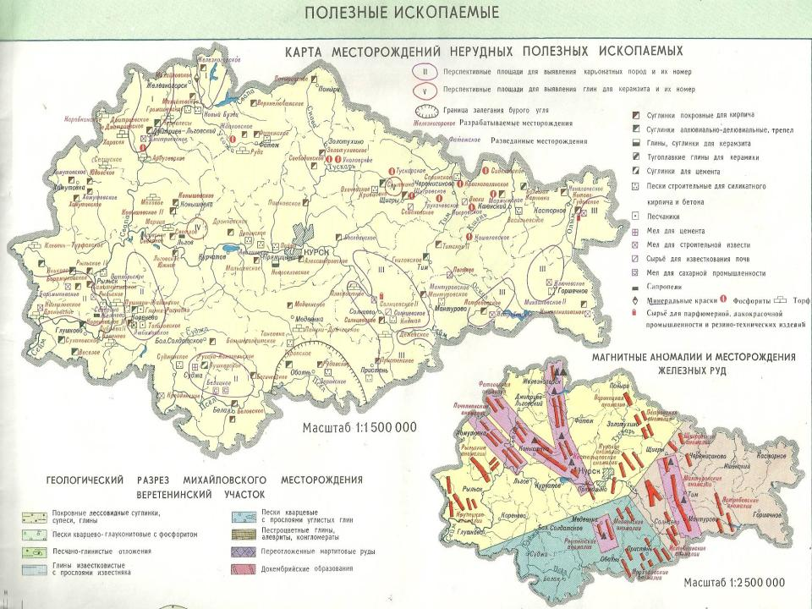

Slide 20

Полезные ископаемые - огромное, бесценное богатство Земли.
Добывать природные богатства становится всё труднее.
Чтобы освоить новые месторождения, приходится отправляться в далёкие, труднодоступные места.
Всё дороже обходится каждая тонна добытой руды, угля, нефти.
Бережно, по-хозяйски, используйте все полезные ископаемые!

Slide 21
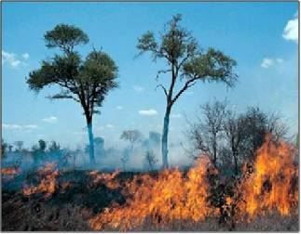
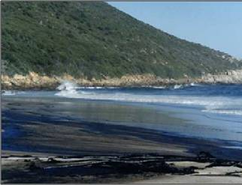
Как нужно охранять полезные ископаемые?
1.Экономно использовать.
2.Оберегать от пожаров.
3.Соблюдать правила перевозки.
4.Заменять по возможности искусственными материалами.

Slide 22
Рефлексия
Обобщение знаний.
Много еще полезных ископаемых на земле. Одни учеными изучены хорошо, другие еще изучаются.
Почему полезные ископаемые играют большую роль в жизни человека?

Slide 23
Домашнее задание
Учебник стр. 48-52.

